Slide 1
Итоги ЕГЭ по математике-2020
(На основе САО о результатах ЕГЭ в Ярославской области)
Пешкова А.В., зав. Кафедрой ЕМД

Slide 2
Количество участников ЕГЭ по математике (за 3 года)
2018 |  | 2019 |  | 2020
чел. | % от общего числа участников | чел. | % от общего числа участников | чел. | % от общего числа участников
3379 | 60,4 | 3432 | 56,5 | 3277 | 60,1

Slide 3
Основные УМК по предмету
№ п/п | Название УМК | Примерный процент ОО, в которых использовался данный УМК
1 | Атанасян Л.С., Бутузов В.Ф., Кадомцев С.Б. и др. Математика: алгебра и начала математического анализа, геометрия. Геометрия | 58,7
2 | С.М. Никольский, М.К. Потапов, Н.Н. Решетников и др. Математика: алгебра и начала математического анализа, геометрия. Алгебра и начала математического анализа. | 10,1
3 | Мордкович А.Г., Семенов П.В. «Математика: Алгебра и начала математического анализа, геометрия. Алгебра и начала математического анализа. 10-11 классы» (базовый уровень) в 2 ч. | 8,7
4 | Алимов Ш.А., Колягин Ю.М., Ткачёва М.В. и др. Математика: алгебра и начала математического анализа, геометрия. Алгебра и начала математического анализа. | 8,1

Slide 4
Динамика результатов ЕГЭ по предмету «Математика»
 | Субъект Российской Федерации
 | 2018 г. | 2019 г. | 2020 г.
Не преодолели минимального балла, % | 6,01 | 4,37 | 6,23
Средний тестовый балл | 51,3 | 58,7 | 55,2
Получили от 81 до 99 баллов, % | 2,63 | 8,86 | 6,93
Получили 100 баллов, чел. | 3 | 11 | 8

Slide 5
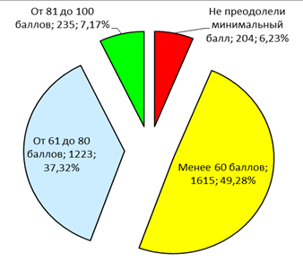
Средний балл ЕГЭ в России упал с 56,5 на 53,9
В ярославской области с 58,7 на 55,7

Slide 6
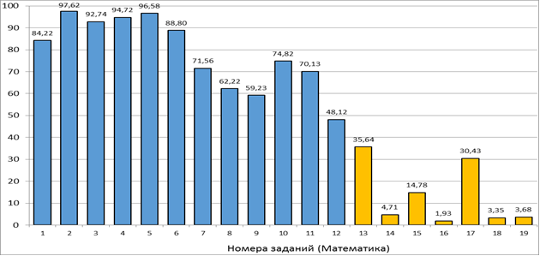
Средний процент выполнения заданий по региону

Slide 7
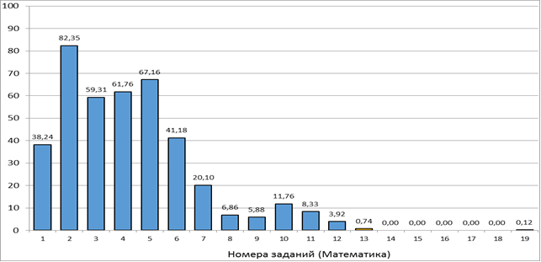
Выполнение заданий ЕГЭ в группе обучающихся, не набравших минимальный балл

Slide 8
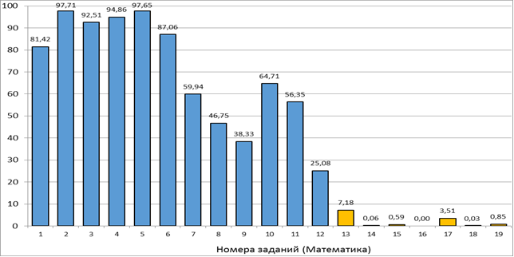
Процент выполнения заданий ЕГЭ в группе обучающихся, набравших до 60 баллов

Slide 9
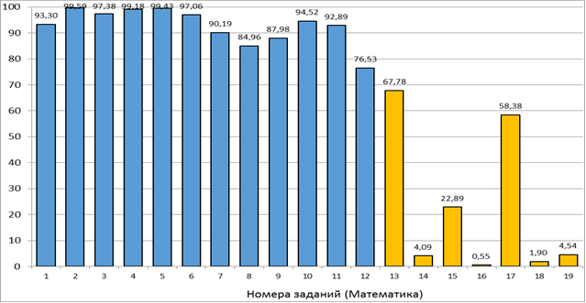
Процент выполнения заданий ЕГЭ в группе обучающихся, набравших от 61 до 80 баллов

Slide 10
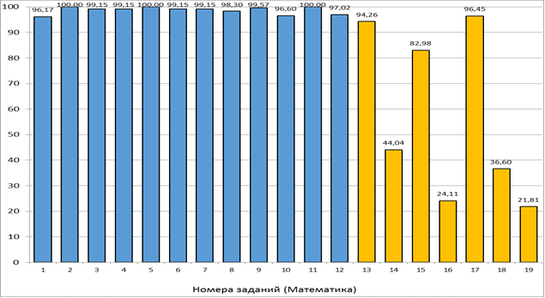
Процент выполнения заданий ЕГЭ в группе обучающихся, набравших свыше 81 балла

Slide 11
Хуже всего усвоенные элементы содержания:
- умение решать уравнения и неравенства (13 задание повышенного уровня сложности), кроме групп, набравших выше 61 т.б.,
- умение выполнять действия с геометрическими фигурами, координатами и векторами (14 задание повышенного уровня сложности), кроме группы 81-100 т.б.,
- умение решать уравнения и неравенства (15 задание повышенного уровня сложности), кроме группы 81-100 т.б.,
- умение выполнять действия с геометрическими фигурами, координатами и векторами (16 задание повышенного уровня сложности),
- умение использовать приобретенные знания и умения в практической деятельности и повседневной жизни (17 задание повышенного уровня сложности), кроме групп, набравших выше 61 т.б.,
- умение решать уравнения и неравенства (18 задание высокого уровня сложности),
- умение строить и исследовать простейшие математические модели (19 задание высокого уровня сложности).

Slide 12
Задание 13
тригонометрическое уравнение. Задача требовала прохождения следующих этапов решения:
применить формулу приведения, причем можно было не заботиться о знаке, так как слагаемое было в квадрате, и формулу двойного угла
разложить на множители левую часть неполного квадратного уравнения,
далее решить тригонометрические уравнения, одно из которых получилось однородным первой степени.
Основные ошибки были допущены:
- арифметические ошибки при решении однородного уравнения;
- в записи ответов в решении простейших тригонометрических уравнений;
- при необоснованном отборе корней, принадлежащих заданному промежутку;
- в арифметических вычислениях.
Можно порекомендовать учителям обратить внимание на решение простейших тригонометрических уравнений типа tg x= a и ctg x=a, а также на отработку аргументации при отборе корней.

Slide 13
Задание 14
Стереометрическая задача № 14 традиционно состояла из двух заданий. Первая часть, доказательство, основывалась на том, что плоскость сечения пересечет плоскость, содержащую высоту пирамиды по прямой, параллельной этой высоте, т.е. перпендикулярной основанию. Во второй вычислительной части задачи № 14 требовалось найти объем пирамиды, отсеченной от данной.
Основные ошибки в части а) связаны с тем, что учащиеся неверно обосновывали перпендикулярность плоскостей, нарушая логику доказательства.
Ошибки в части б) – либо вычислительные, либо связанные с неправильным нахождением высоты новой пирамиды и площади ее основания при неверном использовании пропорциональности отрезков.

Slide 14
Задание 15
представляло собой неравенство смешанного типа. Левая часть неравенства достаточно легко раскладывалась на множители. Далее можно было применить метод интервалов.
Основные ошибки были допущены:
- в результате формального следования алгоритму решения неравенств, которое в данном случае привело к грубой ошибке, связанной с неверным определением области существования логарифма;
- в результате неверного использования свойств логарифмов;
при вычислениях.
В этом задании в очередной раз продемонстрировано, что ученик автоматически выполняет действия, следуя четко сформулированному учителем алгоритму: найти ОДЗ, решить неравенство, учесть ОДЗ при записи окончательного ответа. То есть, неравенство решается не на области допустимых значений. В данном случае такой подход привел к грубой ошибке: во многих работах определен знак множителей на луче, часть которого не входит в ОДЗ. При этом большинство участников, решающих задание, понимало это.

Slide 15
Задание 15
оказалось неравенством, которое необязательно было при решении сводить к рациональному, в отличие от вариантов предыдущих лет, где стандартное логарифмическое неравенство после элементарных преобразований обязательно приводилось к рациональному неравенству
В части работ при решении этого задания было получено неравенство, содержащее показательно-степенную функцию. В этом случае участник чаще всего получал ответ, отличающийся от правильного одной точкой. Это понятно, поскольку такие функции не входят в обязательную программу.
Довольно частой ошибкой оказалось неверное использование формулы преобразования разности логарифмов, что сразу отражает знание или незнание учеником свойств логарифмов.
Необходимо обратить внимание учителей на изучение методов решения неравенств, в том числе обобщенного метода интервалов. Необходимо также акцентировать внимание на вопросах эквивалентности совершаемых преобразований, уделяя особое внимание определению области допустимых значений.

Slide 16
Задание 16
- планиметрическая задача с двумя заданиями, одно из которых на доказательство, а второе на вычисление длины отрезка. Даже понимая, что нужно определить для достижения цели, найти отношение, в котором делится отрезок, было сложно. Как уже было сказано, возможные варианты решения были основаны на теоремах Чевы, Менелая и следствий из них. Доказательство и вычислительная часть задания оказались трудными.
Учащиеся по-прежнему плохо владеют теоретическим аппаратом геометрии, не умеют доказывать утверждения. Умение доказывать не может быть сформировано за небольшой период подготовки. Это должна быть многолетняя повседневная работа учителя и учеников в процессе решения задач, при доказательстве теорем. Часто из-за нехватки времени учитель пропускает доказательства на уроках, не проводит опросы по доказательству. Нужно постоянно требовать от учащихся пояснений и обоснований своих решений.

Slide 17
Задание 17
было базовой текстовой задачей
Основные ошибки связаны:
- с вычислениями;
с неверным прочтением условия задачи, в результате
чего возникли ошибки в модели или при полностью
правильном решении не был найден итоговый результат.
Кроме того, участники экзамена не всегда считали нужным
приводить подробные объяснения своим действиям.

Slide 18
Задание 18
это задача с параметром, которая допускала хорошее геометрическое решение. Аналитическое решение для нее оказалось труднее. При решении необходимо было найти и учесть область допустимых значений, что не всегда было сделано, или сделано с ошибками. Далее, требовалось рассмотреть взаимное расположение пары прямых и окружности и выделить нужные прямые, обеспечивающие ответ для данной ситуации. Причем точка (0, 0) заведомо удовлетворяла этой системе, что не всегда было учтено при подсчете количества точек пересечения.

Slide 19
Задание 19
при детальном рассмотрении оказалось достаточно сложным. Оно, во-первых, потребовало внимательного прочтения и понимания, какие действия с числами были выполнены по условию. Во-вторых, понимания, как нужно отвечать на вопрос «могла ли при перечисленных условиях сложиться такая ситуация?» – это ответы на вопросы а) и б). Причем смоделированы были обе стандартные ситуации: ответить положительно и привести пример, ответить отрицательно и доказать невозможность. Ответ на вопрос в) – оценки и достижимости этой оценки требовал серьезного анализа

Slide 20
Самые общие ошибки в этом году:
1) Непонимание того, что ответ на поставленный в задаче вопрос должен быть обоснован с помощью аргументированных рассуждений.
2) Арифметические ошибки.
3) Автоматическое выполнение шагов решения без понимания содержания этих шагов.

Slide 21
Усвоение материала:
Отлично (90-100%) – задания 2-5 базовый уровень сложности
Хорошо усвоенные (75-89%) – задания 1, 6 (базовый уровень) и 10 (повышенный уровень сложности)
Удовлетворительно (60-74%) – задания 7,8 (базовый уровень) и 9,11 (повышенный уровень)
Плохо усвоенные (45-59%) – задание 12 (повышенный уровень)

Slide 22
Хуже всего освоенные элементы содержания (менее 40%):
- умение решать уравнения и неравенства (13 задание повышенного уровня сложности), кроме групп, набравших выше 61 т.б.,
- умение выполнять действия с геометрическими фигурами, координатами и векторами (14 задание повышенного уровня сложности), кроме группы 81-100 т.б.,
- умение решать уравнения и неравенства (15 задание повышенного уровня сложности), кроме группы 81-100 т.б.,
- умение выполнять действия с геометрическими фигурами, координатами и векторами (16 задание повышенного уровня сложности),
- умение использовать приобретенные знания и умения в практической деятельности и повседневной жизни (17 задание повышенного уровня сложности), кроме групп, набравших выше 61 т.б.,
- умение решать уравнения и неравенства (18 задание высокого уровня сложности),
- умение строить и исследовать простейшие математические модели (19 задание высокого уровня сложности).

Slide 23
КПК для учителей среднего звена:
- «Формирование навыков смыслового чтения на уроках естественно-математических дисциплин»,
- «ФГОС: проектирование разноуровневой системы задач по математике в соответствии с планируемыми результатами».

Slide 24
КПК для учителей старшей школы:
«Реализация требований ФГОС СОО. Естественнонаучные дисциплины и математика»
«ФГОС: система оценивания планируемых результатов обучения. Естественнонаучные дисциплины и математика»
«Повышение результативности школ на основе результатов ГИА. Математика»

Slide 25
Целенаправленно по подготовке к ГИА
«ОГЭ и ЕГЭ: методы решения заданий повышенного и высокого уровня сложности по математике»
«Геометрические задачи в ГИА. Основные подходы к решению»

Slide 26
Запланированы:
- «Новые подходы к оценке функциональной грамотности» логически продолжит «Формирование навыков смыслового чтения на уроках естественно-математических дисциплин»

Slide 27
Для улучшения результативности выполнения заданий ЕГЭ:
- обратить внимание обучающихся на критерии оценивания заданий с развёрнутым ответом, приводимые на сайте ФИПИ;

Slide 28
Для улучшения результативности выполнения заданий ЕГЭ:
- уделить основное внимание отработке аргументации при решении, необходимости наличия минимального набора ссылок, обосновывающих ход решения;
- обратить внимание на необходимость регулярного повторения базовых формул алгебры и геометрии;
- обратить внимание на необходимость решения других задач, отличных от экзаменационных.

Slide 29
Методические рекомендации
https://fipi.ru/ege/dlya-predmetnyh-komissiy-subektov-rf#!/tab/173729394-2 - для предметных комиссий субъектов РФ
http://doc.fipi.ru/ege/analiticheskie-i-metodicheskie-materialy/2019/matematika_2019.pdf - методические рекомендации для учителей по итогам ЕГЭ
http://doc.fipi.ru/o-nas/novosti/metod-rekomendatsii-dlya-vypusknikov-po-sam-podgotovke-k-ekzamenam-2020/matematika-profilnaya-ege.pdf - обучающимся по организации индивидуальной подготовки к ЕГЭ 2020 года
https://fipi.ru/metodicheskaya-kopilka/metod-rekomendatsii-dlya-slabykh-shkol#!/tab/223974643-2 - для учителей по преподаванию учебных предметов в образовательных организациях с высокой долей обучающихся с рисками учебной неуспешности

